Slide 1


Slide 2
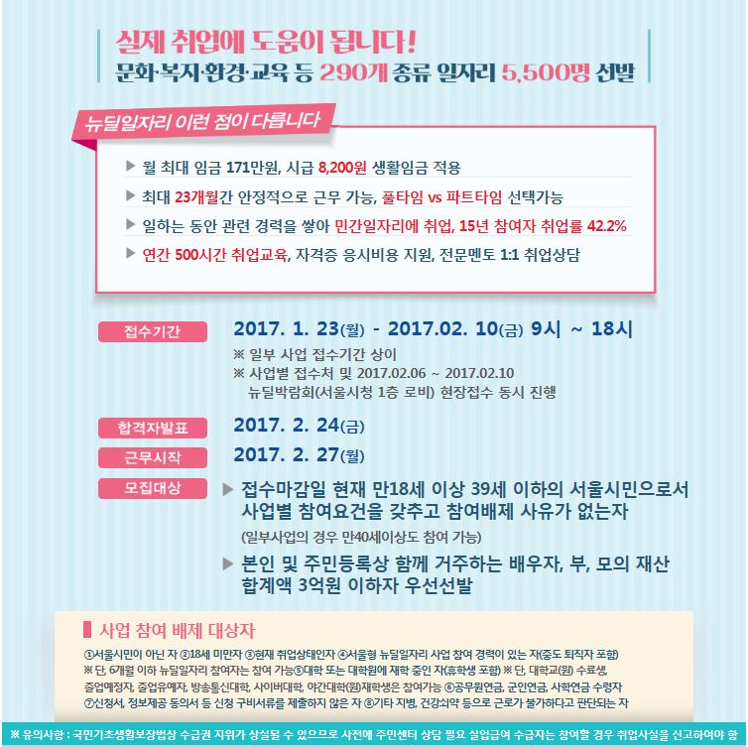

Slide 3
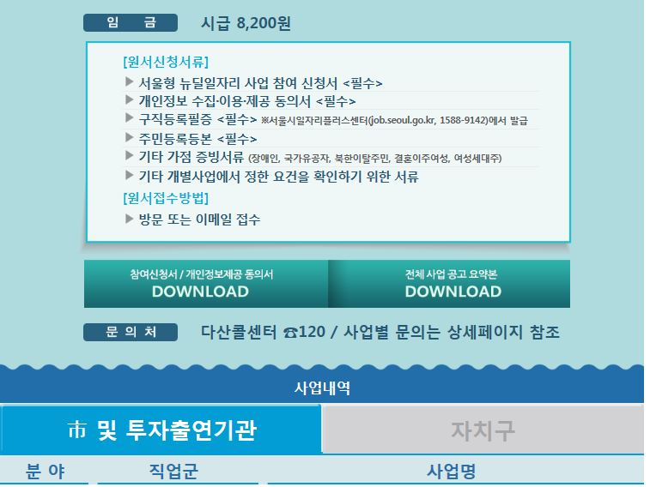



Slide 4
<2017년 서울형 뉴딜일자리 참여자 모집>
Ⅴ. 교육/혁신분야 1. 공공데이터구축활용가
② 도시시설물위치좌표구축
③ 실내공간정보 구축 사업
모집공고 바로가기http://job.seoul.go.kr/newdeal/newdeal.do?method=newdealMain

Slide 5
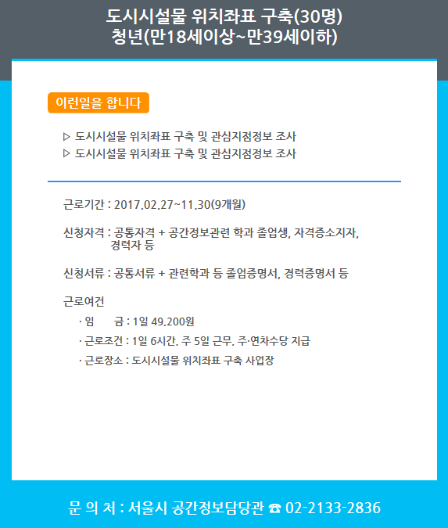

Slide 6
